Slide 1
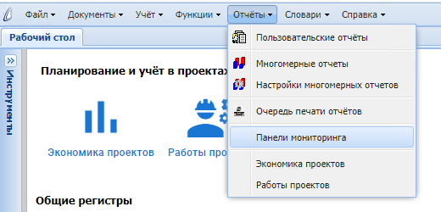
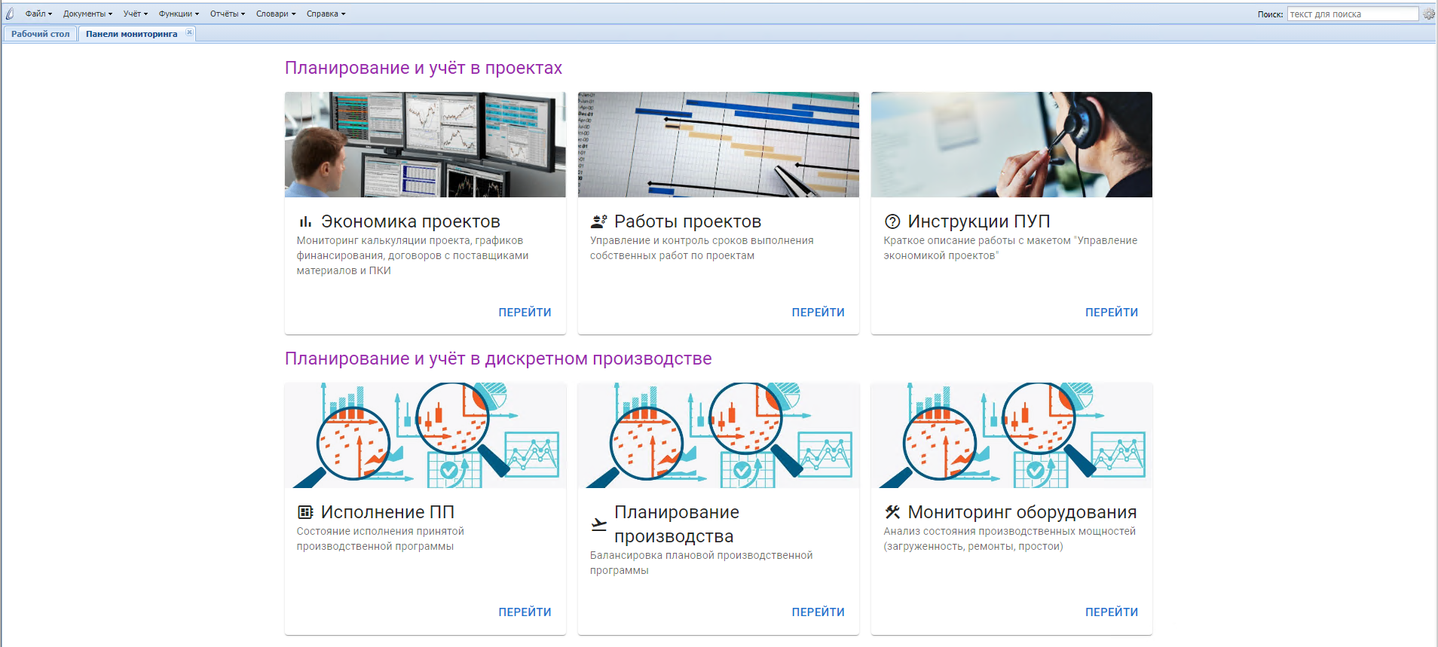
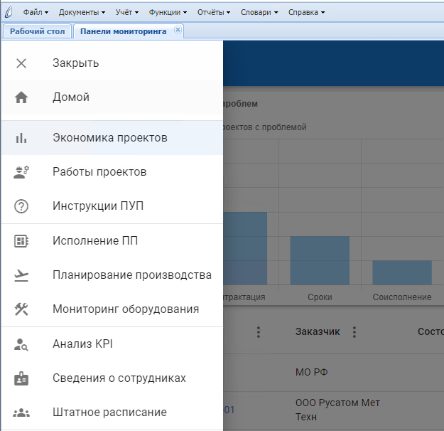

Slide 2
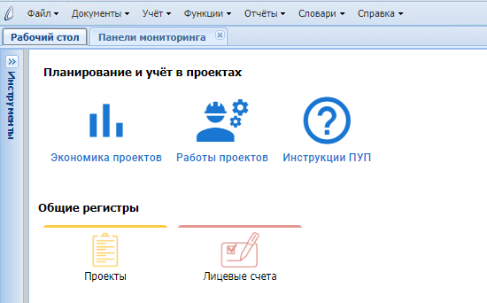
Виджет рабочего стола
group
caption
preview
icon
desc
Главное меню панелей
Галерея панелей

Slide 3
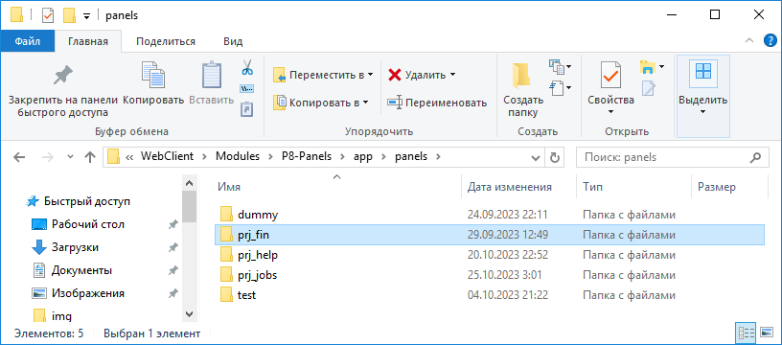
Каталог «Modules» сервера приложений «ПАРУС 8 Онлайн»
Каталог «app/panels» WEB-приложения «Парус 8 - Панели мониторинга»
path

Slide 4
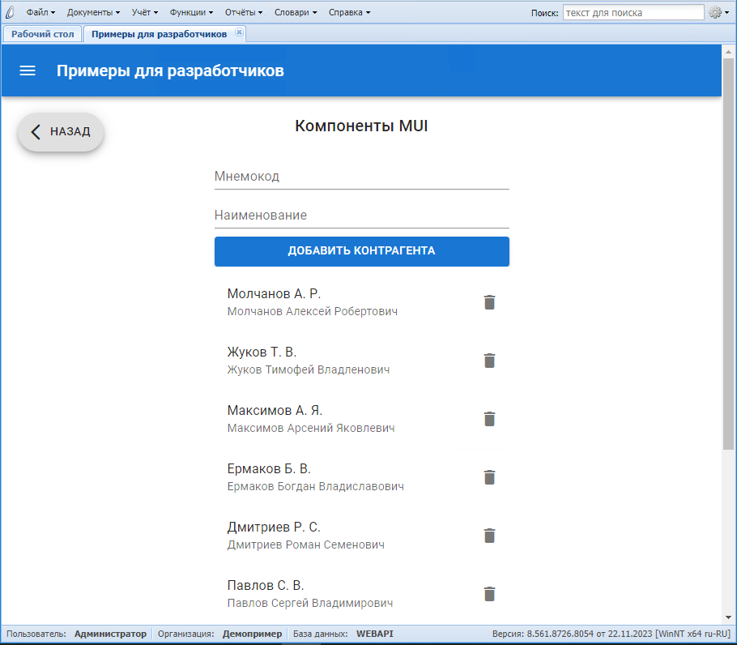
TextField
IconButton
Icon
Button
ListItemButton
ListItem
ListItemText
List

Slide 5


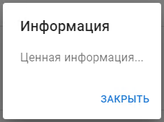
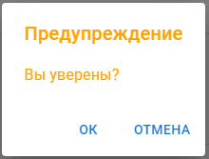


Slide 6
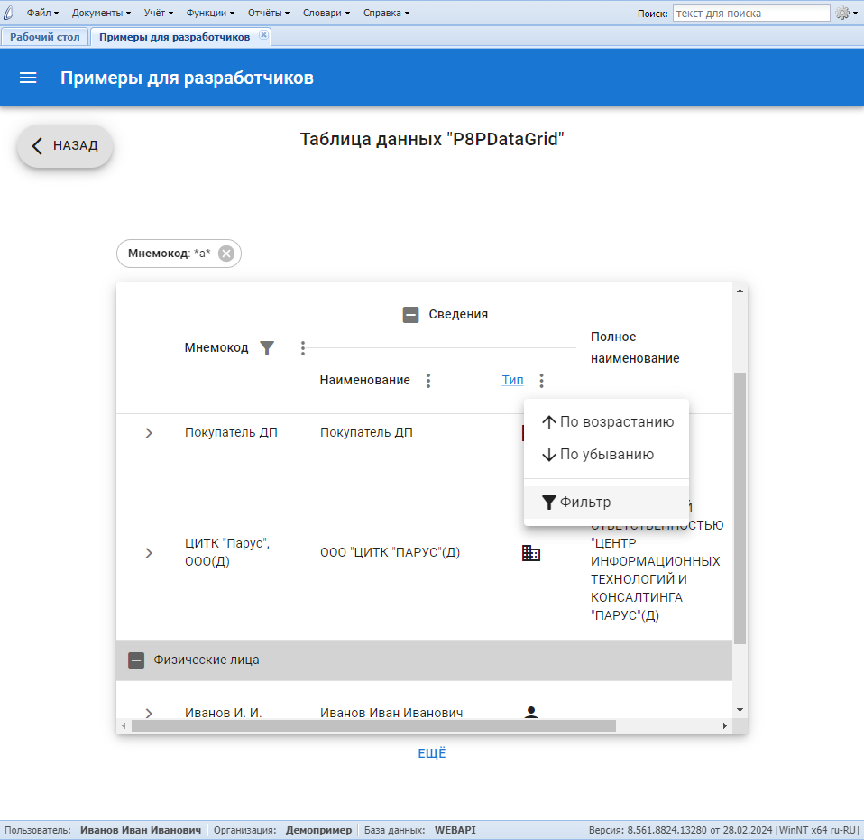

Slide 7
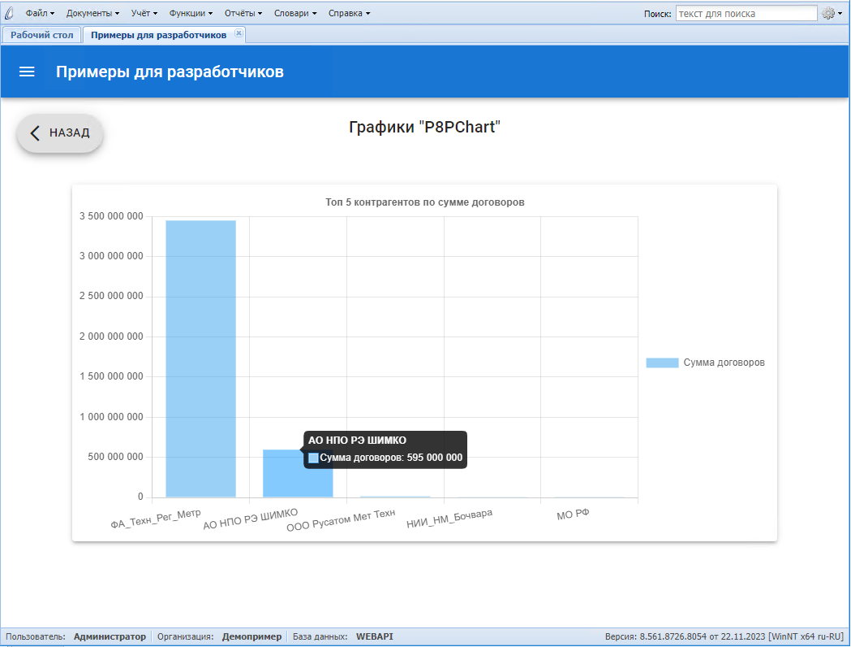

Slide 8
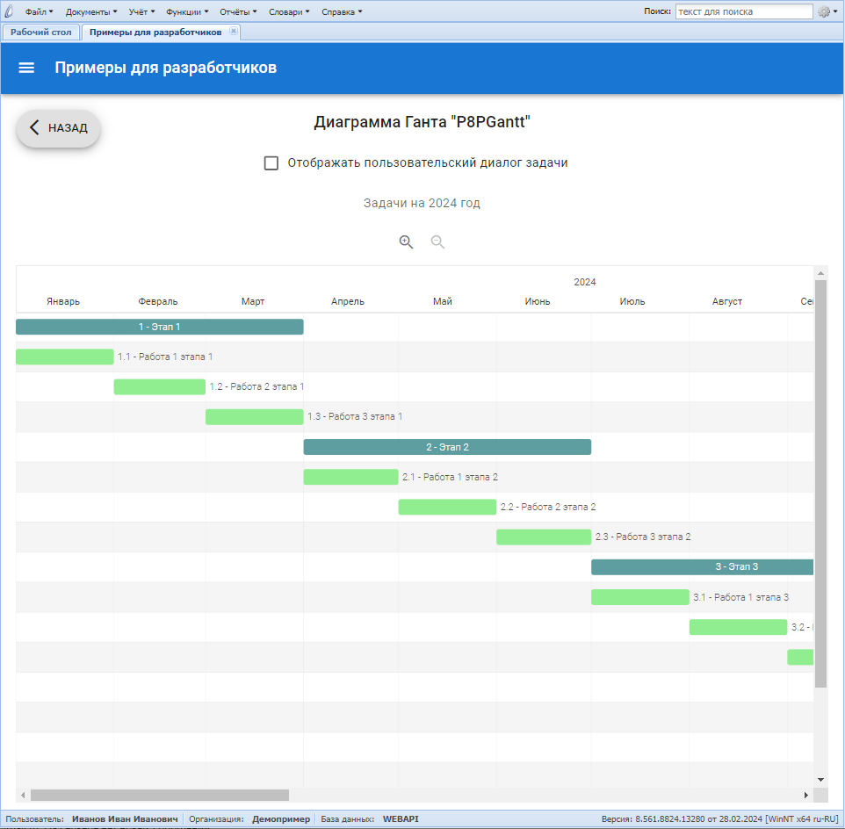

Slide 9
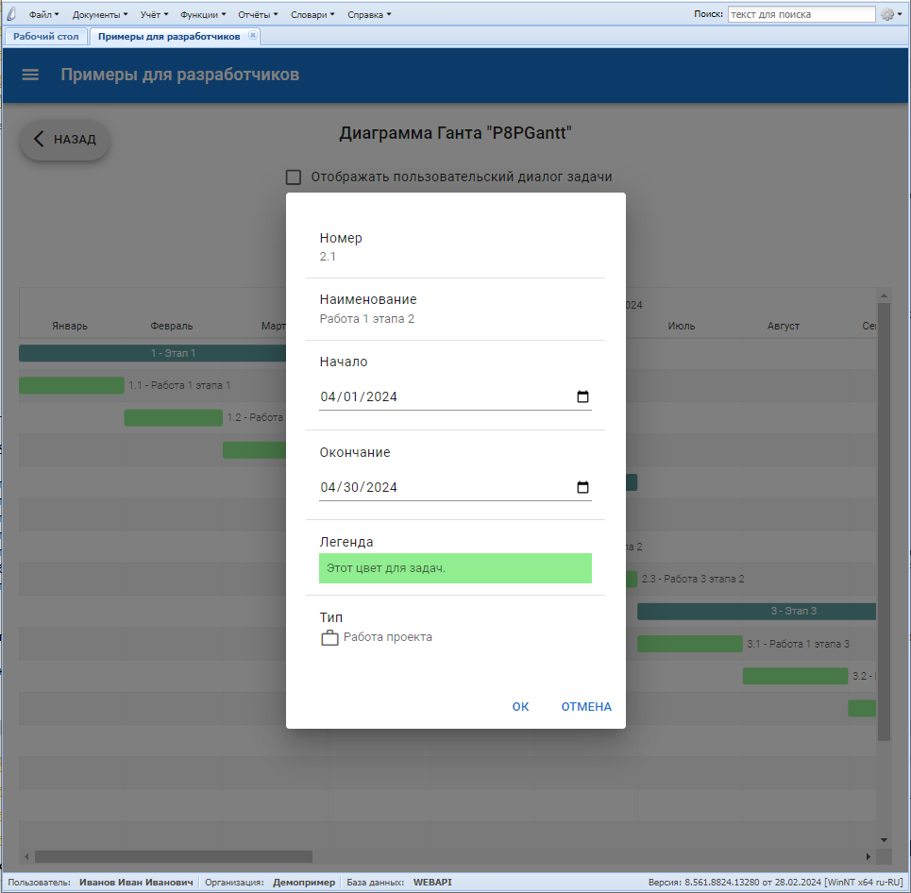

Slide 10
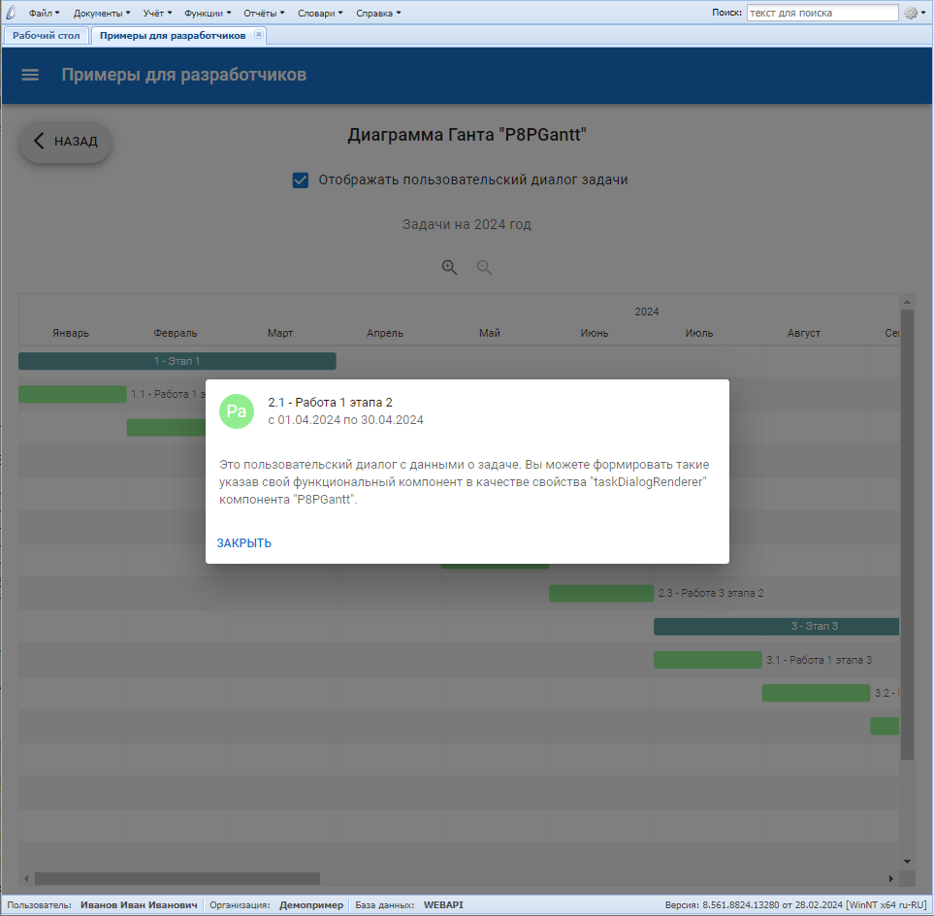

Slide 11
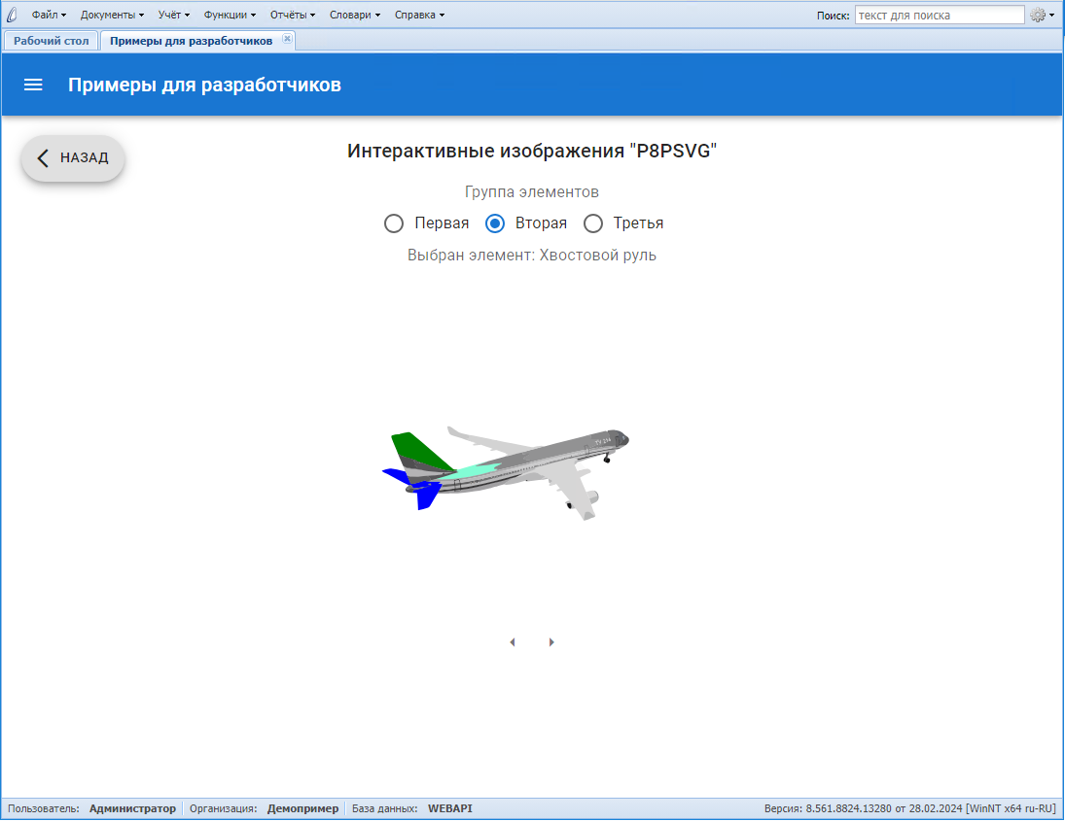

Slide 12
